Slide 1
오늘 뭐 먹지?
JavaFX 프로젝트 발표
10208 정아영

Slide 2
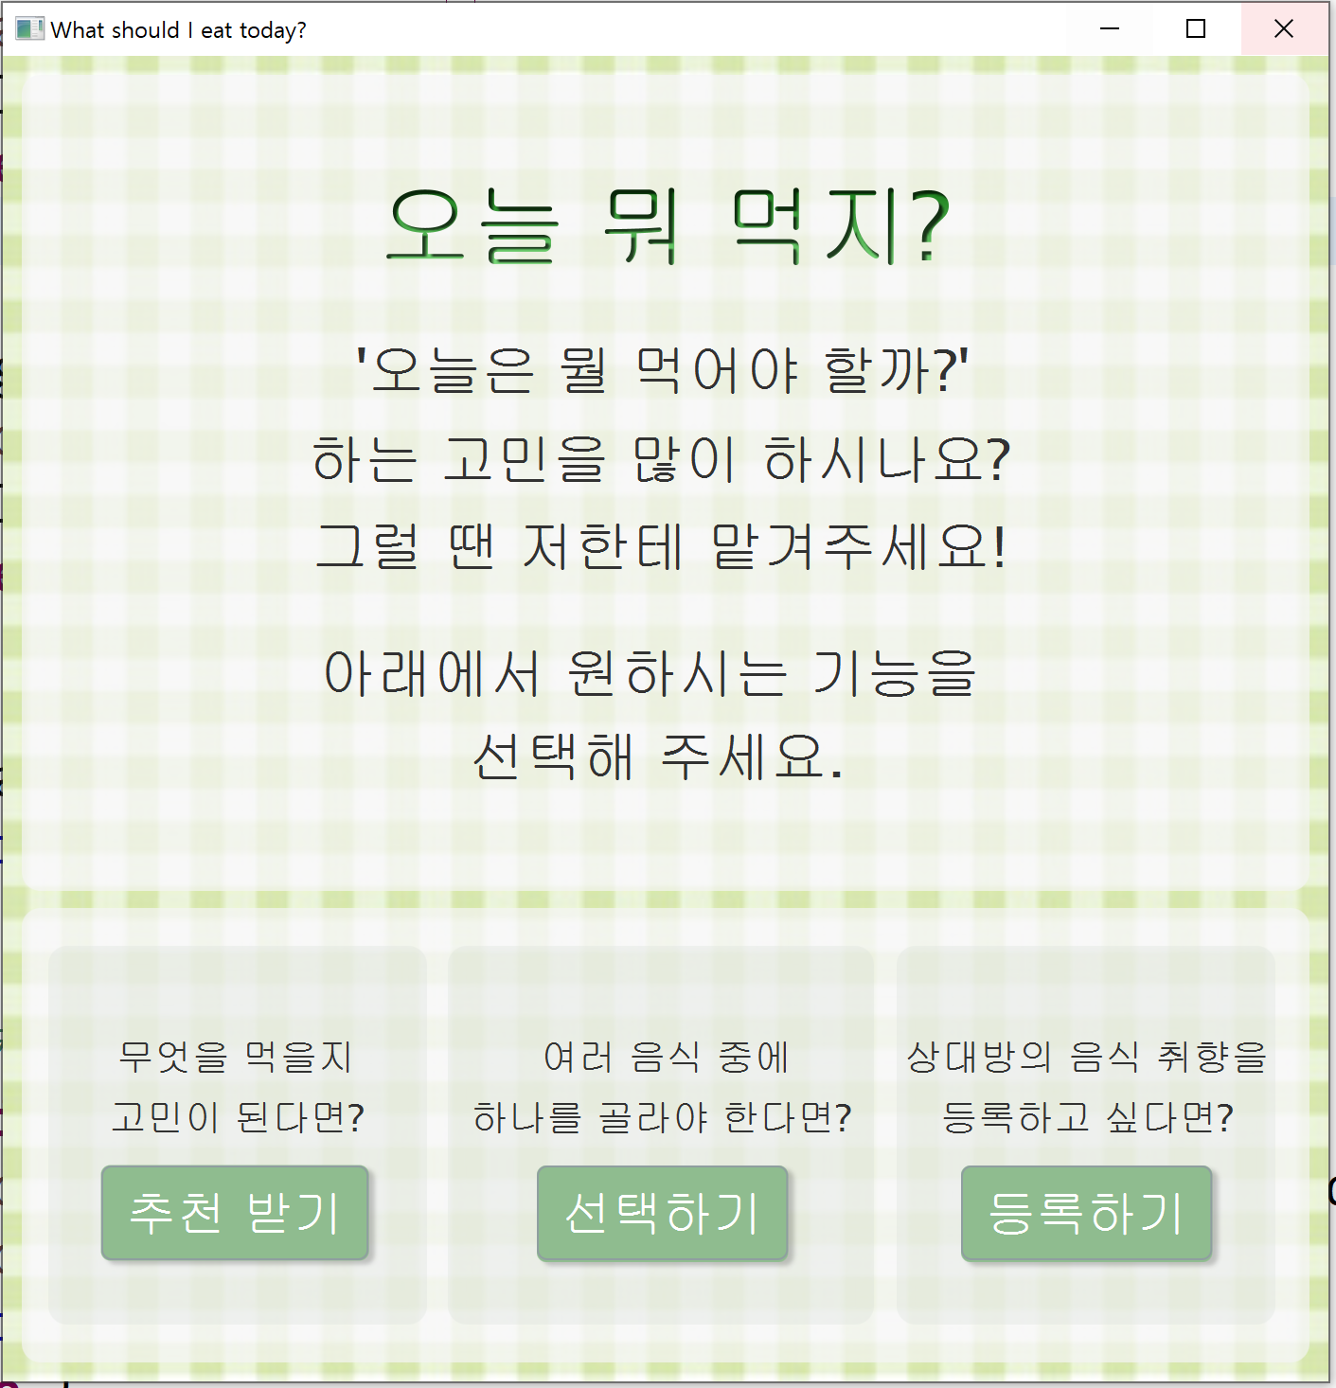
1. 프로그램의 목적
평소에 “오늘 점심은 뭐 먹지?”
같은 고민을 많이 하는 편이였다.
이런 고민을 나뿐만 아니라
많은 사람들이 하고 있을 것이다 라고 느꼈다.
따라서 음식을 추천해 주는 프로그램을 기획하게 되었다.
메인 화면

Slide 3



2. 프로그램 소개
이 프로그램은 사용자에게 음식을 추천해 주는 프로그램으로,
단순히 아무 음식이나 추천해 주는 것이 아닌
식사를 하는 상대나 언제 식사를 하는지, 무슨 종류의 식사를 할지 등을 따져서
조건에 맞는 음식을 추천해 준다.
해당 기능을 통해 아래와 같은 상황을 방지할 수 있다.
점심 식사로 파르페는 좀…
중요한 미팅이 있는데 점심 식사는 뭘 먹어야 하지?
오늘의 추천 음식은 ‘파르페’ 입니다!
아…
2

Slide 4
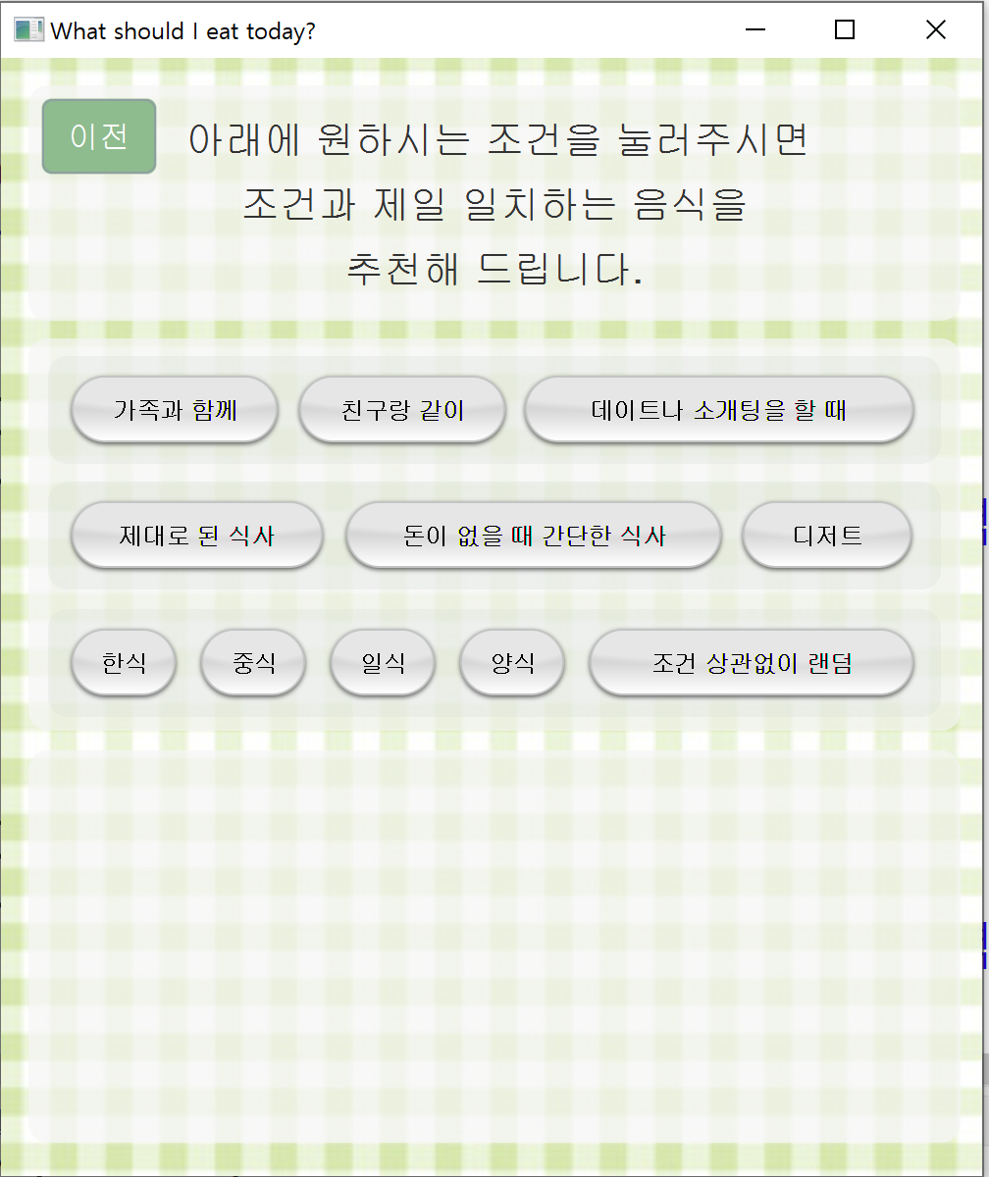
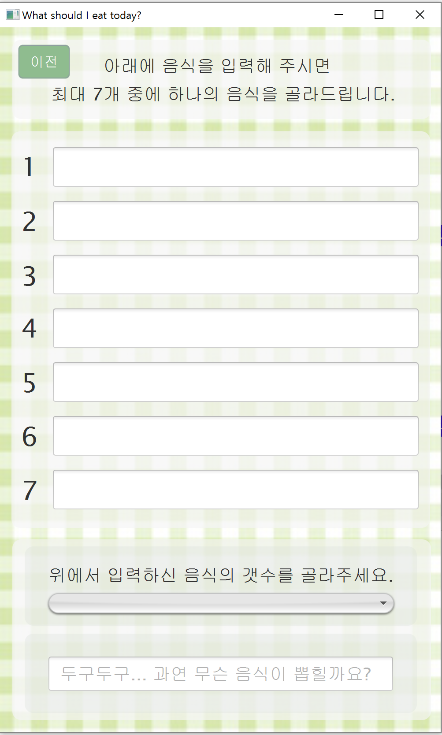
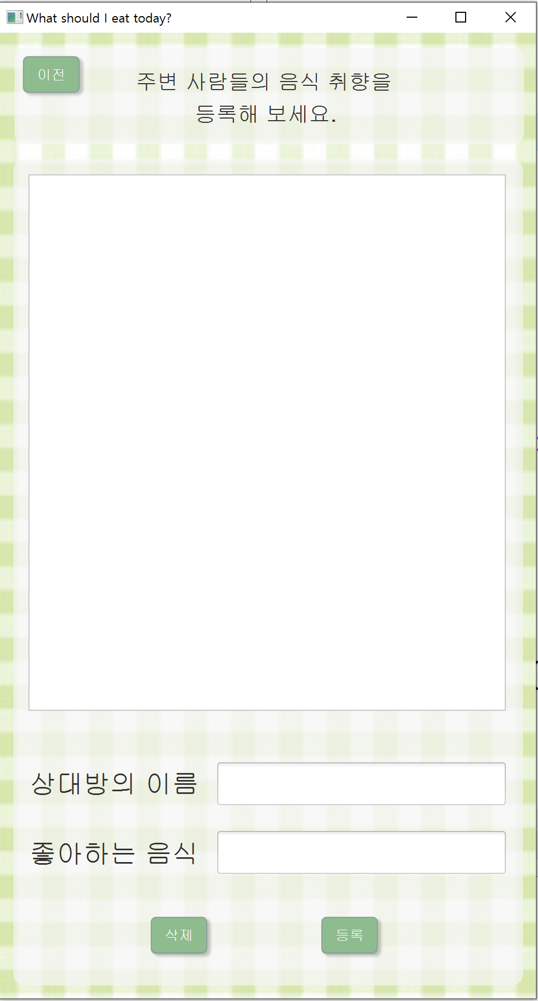
3. 프로그램의 기능
< 메인 기능 >
조건에 맞는 음식을
추천해 주는 기능
여러 음식 중
하나를 골라주는 기능
상대방이 좋아하는 음식을 등록해 주는 기능
3

Slide 5
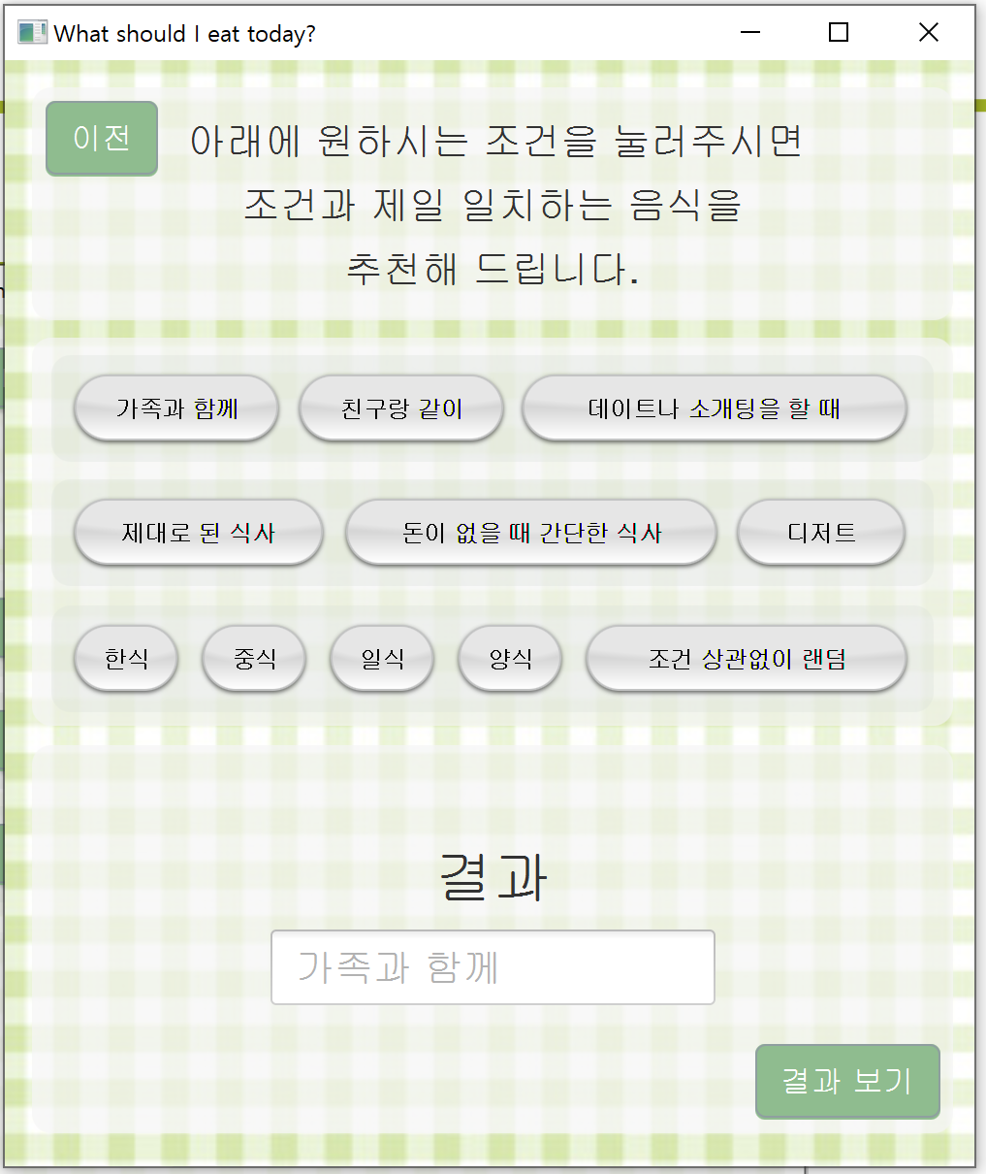
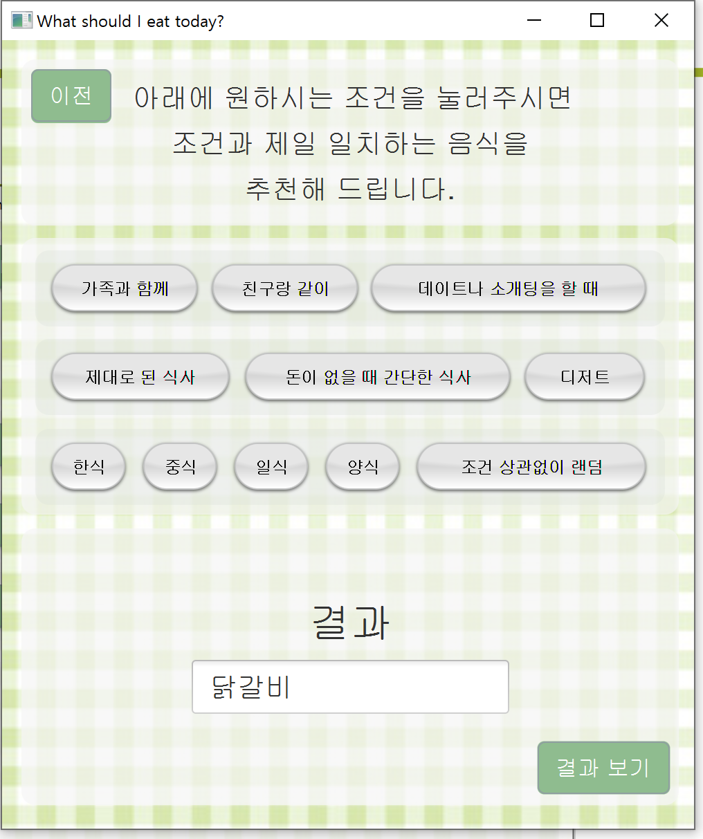

3-1. 조건에 맞는 음식을 추천해 주는 기능
원하는 조건을 클릭하면
조건에 맞는 창이 뜬다.
최대 123개의 음식 중 하나를 추천해 준다.
4

Slide 6
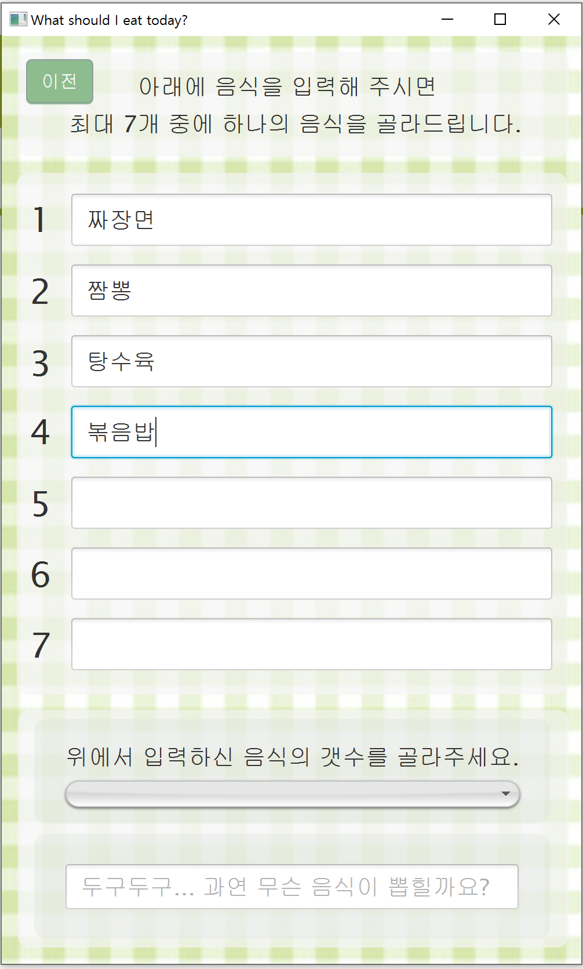
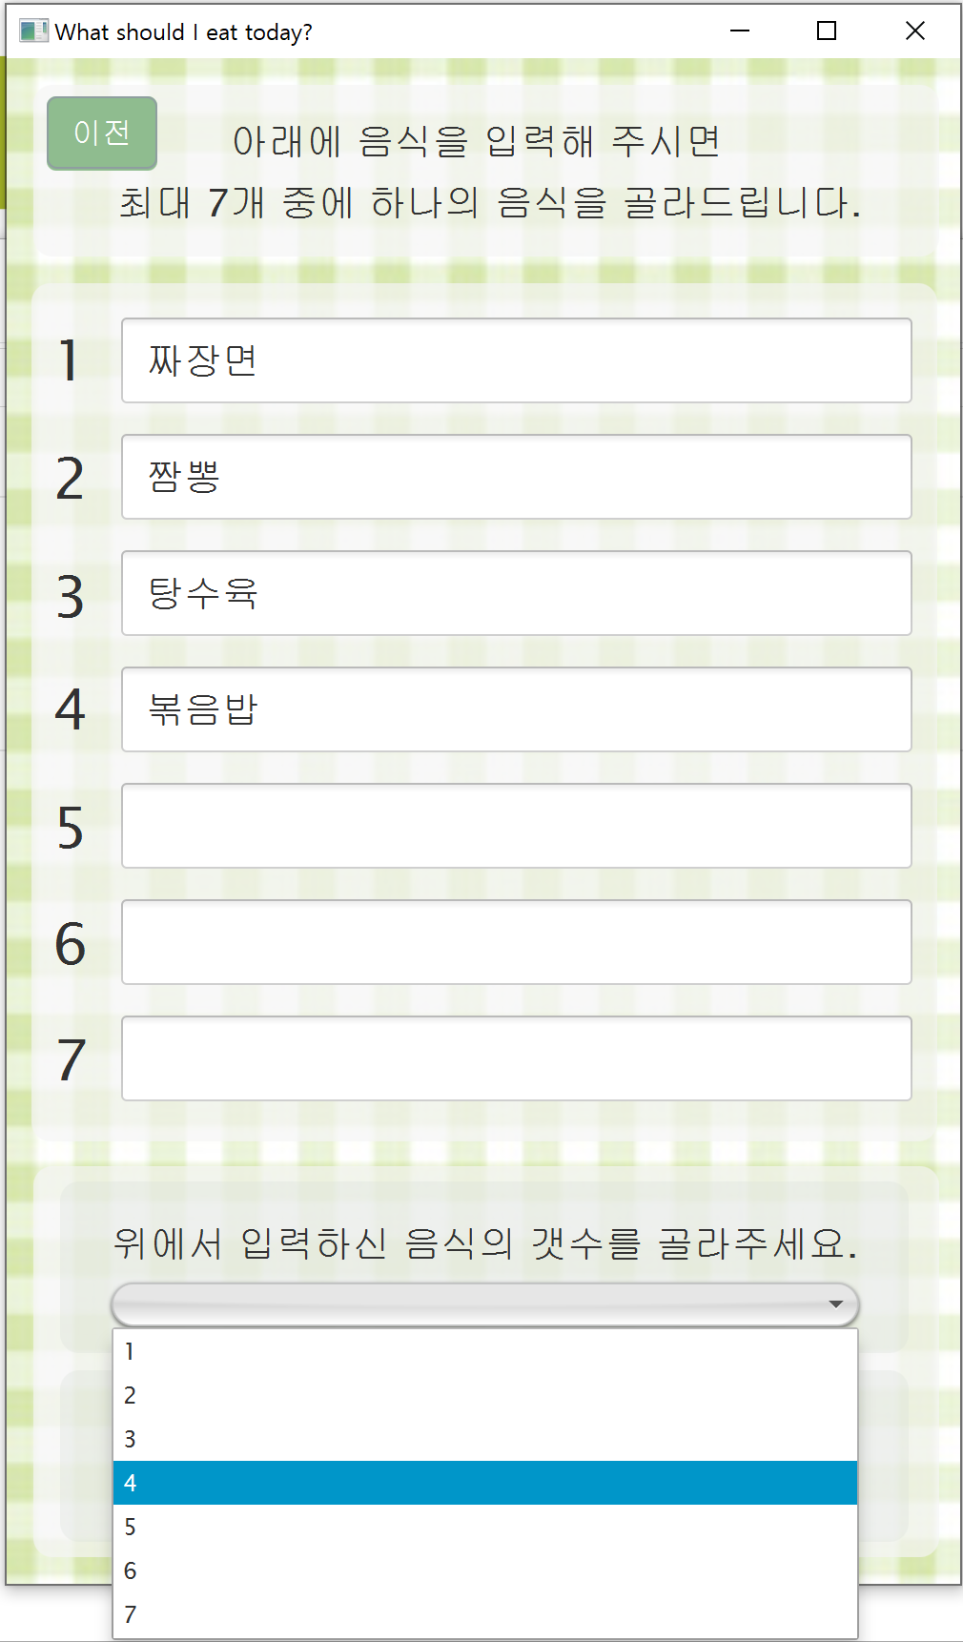
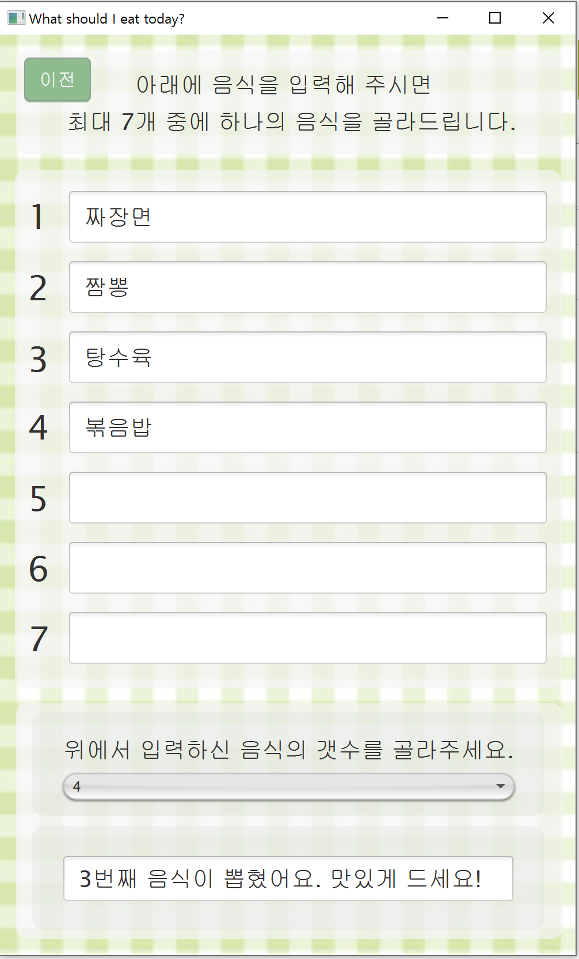
3-2. 여러 음식 중 하나를 골라주는 기능
음식을 입력한 뒤
갯수를 고르는 버튼을 누른다.
입력한 음식의 갯수를 골라준다.
입력한 음식 중 하나를
뽑아준다.
5

Slide 7
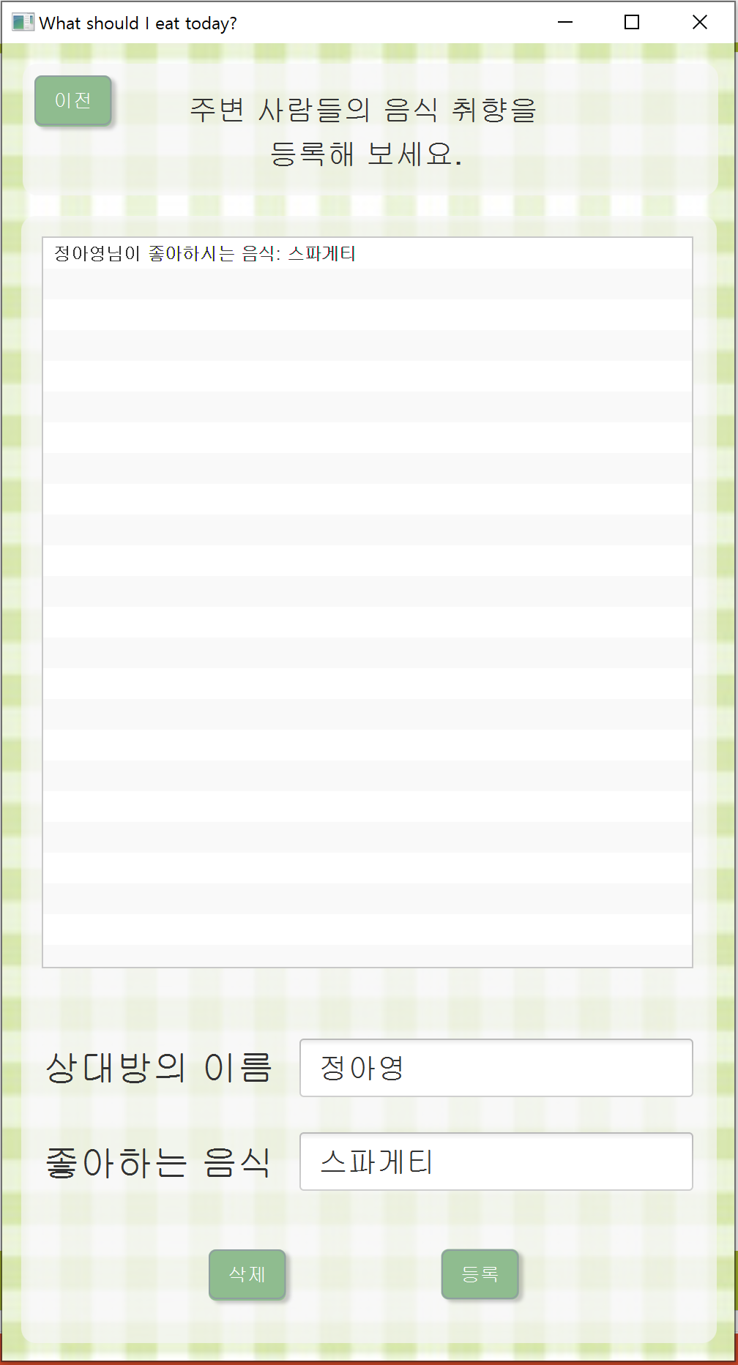
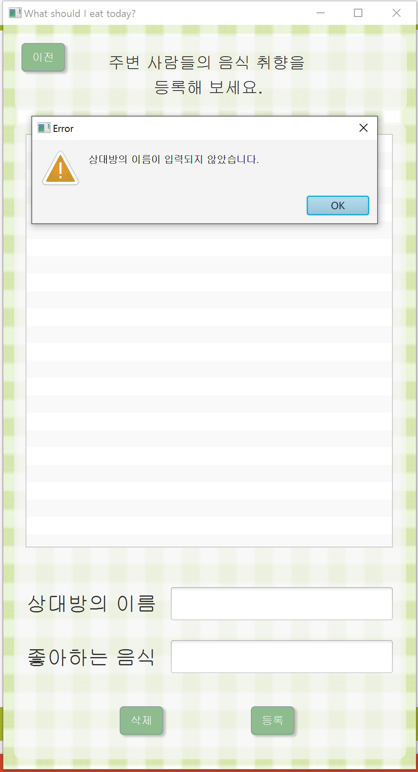
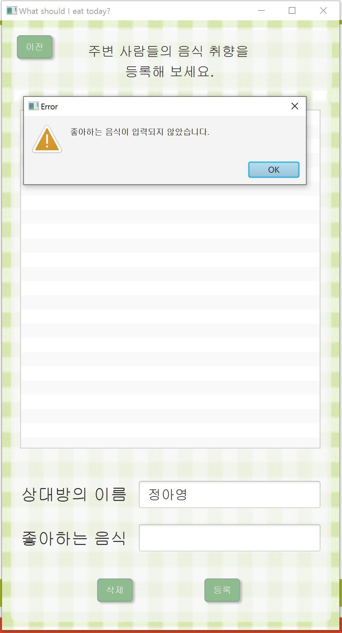
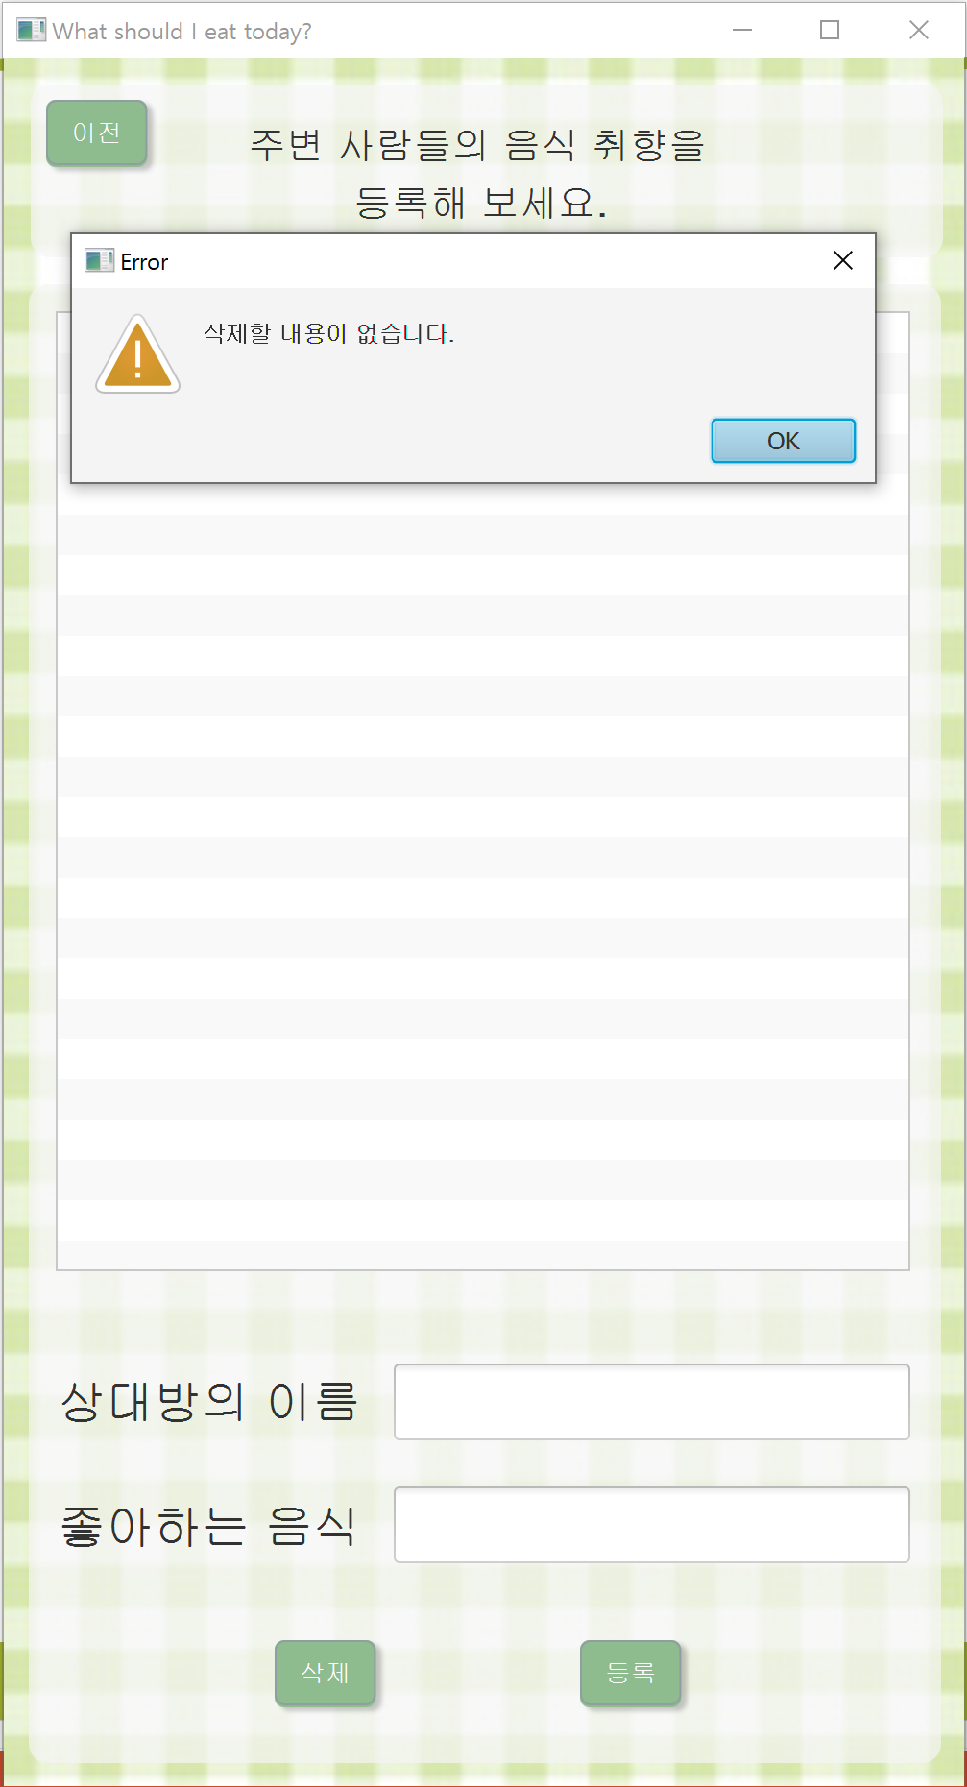
3-3. 상대방이 좋아하는 음식을 등록해 주는 기능
상대방의 이름과
좋아하는 음식을 입력하면 등록이 된다.
상대방의 이름을 입력하지 않으면 알림이 뜬다.
좋아하는 음식을 입력하지 않으면 알림이 뜬다.
삭제할 내용이 없을 때 삭제를 시도하면 알림이 뜬다.
6

Slide 8
감사합니다.

